Slide 1
개정 이력
버전 | 작성일 | 내용 | 이슈 사항 | 작성자 | 승인자
0.1 | 2024-02-15 | 초안작성
0.2 | 2024-02-22 | 리뷰 협의 진행
0.3 | 2024-03-07 | 리뷰 후 수정사항 진행
0.4 | 2024-03-08 | 리뷰 후 수정사항 진행
0.5 | 2024-03-11 | 리뷰 후 수정사항 진행
0.6 | 2024-03-12 | 리뷰 후 수정사항 진행
0.7 | 2024-03-19 | 디자인 리뷰 후 수정사항 진행
0.8 | 2024-03-27 | 마이페이지 > 결제내역 전체/계좌이체 탭(생성) 추가 (9~11p)

Slide 2
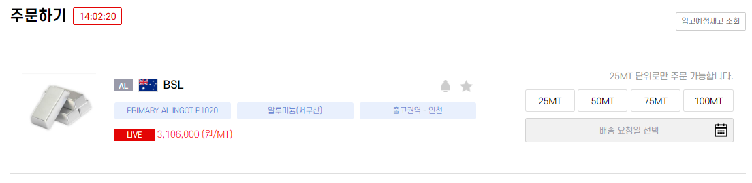
계좌이체 고도화
홈 > 바로구매 > 결제상세
[충전금이 없을 시]
[충전금이 있을 시]
1 | 계좌이체 탭 영역 추가 -결제수단 계좌이체 고객 해당 탭 활성화 상태로 노출 -계좌이체 외 탭 선택 시 Alert안내(선택되지않음)
2 | 계좌이체 카드섹션 영역 -고정식 가상계좌번호 노출 -금액 노출 : 현재 충전 되어있는 금액 노출 [2-1] -새로고침 버튼 제공 -선택 시 배치 진행 하여 입금액 갱신 진행
3 | 클레임 및 약관동의 -클레임 정보 및 결제대행 약관 미 선택 시 Alert “이용약관에 동의해주세요” -계좌이체 약관 업데이트 확인 필요
4 | 바로구매하기 -금액 부족 시 4-1 Alert 호출 -금액 가능 시 계약서 페이지로 이동
[AS-IS 동일-주문하기]
결제수단 선택
결제수단 선택
1
계좌이체
증거금
서린크레딧
계좌이체
증거금
서린크레딧
2
계좌이체
계좌이체
sorin.com
sorin.com
하나은행 148-916009-00000
하나은행 148-916009-00000
0 원
2-1
100,000,000 원
3
□ 클레임 정보 및 결제대행 서비스 이용
약관에 모두 동의합니다. 보기
■ 클레임 정보 및 결제대행 서비스 이용
약관에 모두 동의합니다. 보기
총 결제금액
90,000,000 원
총 결제금액
90,000,000 원
위 주문 내용을 확인하였으며, 결제에 동의합니다.
위 주문 내용을 확인하였으며, 결제에 동의합니다.
주문내역보기
바로 구매하기
4
주문내역보기
바로 구매하기
계약서 페이지로 이동
4-1
[금액 부족 시 Alert]
잔액이 부족합니다.
X
확인

Slide 3
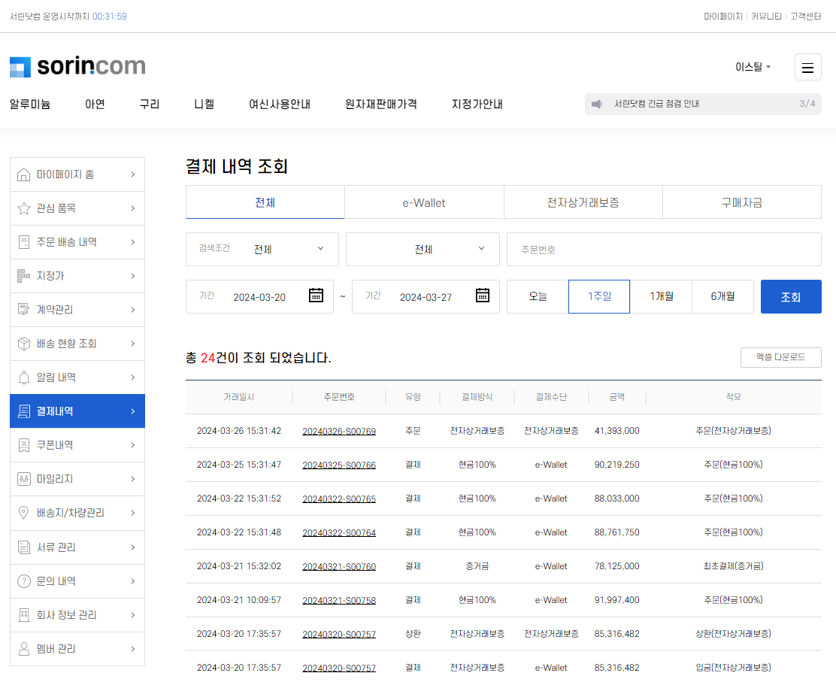
계좌이체 고도화
홈 > 마이페이지 > 결제내역(전체 탭)
1 | 결제내역 조회 -전체 탭 선택 시 계좌이체 항목 신설 노출
2 | 검색조건 추가 -계좌이체 -계좌이체 선택 시 상세항목 노출 >전체/입금/결제/정산/환불 -검색조건으로 상세검색 진행(기존 기능 동일)
3 | 걸제 내역 조회(전체) -기존 항목에 해당 형태로 노출 -주문번호 선택 시 주문 상세페이지로 이동 -정산영역 색상 적용 -유형/적요 노출기준에 따라 적용
* | 디자인 -공통 : 탭 영역 수정 / 그 외 수정 없음
1
계좌이체
2
전체
E-Wallet
전자상거래보증
구매자금
계좌이체
전체
입금
결제
정산
환불
3
거래일시 | 주문번호 | 유형 | 결제방식 | 결제수단 | 금액 | 적요
2024-03-26 15:31 | 20240326-S00769 | 입금 | 현금100% | 계좌이체 | 100,000,000 | 서린닷컴 입금
2024-03-25 15:31 | 20240325-S00766 | 결제 | 현금100% | 계좌이체 | 80,000,000 | 주문(현금100%)
2024-03-22 15:31 | 20240322-S00765 | 정산 | 현금100% | 계좌이체 | 3,000,000 | 환불계좌(우리은행)148-916009-00000
2024-03-22 15:31 | 20240322-S00764 | 환불 | 현금100% | 계좌이체 | 20,000,000 | 서린닷컴 환불

Slide 4
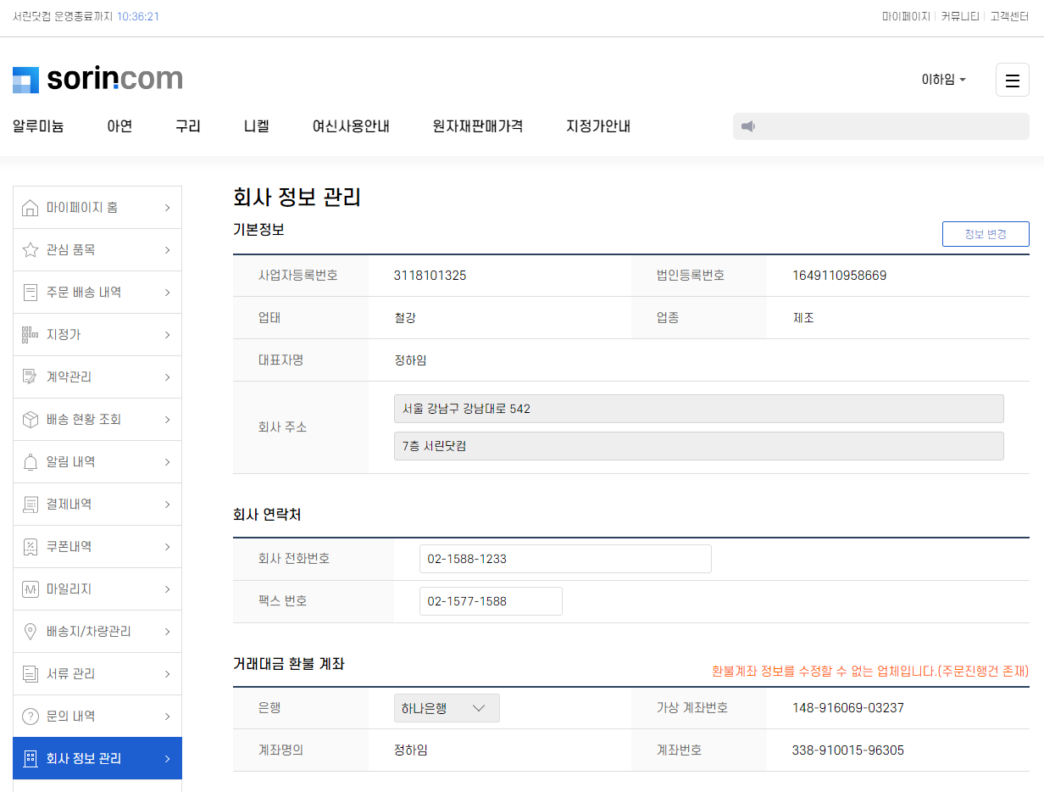
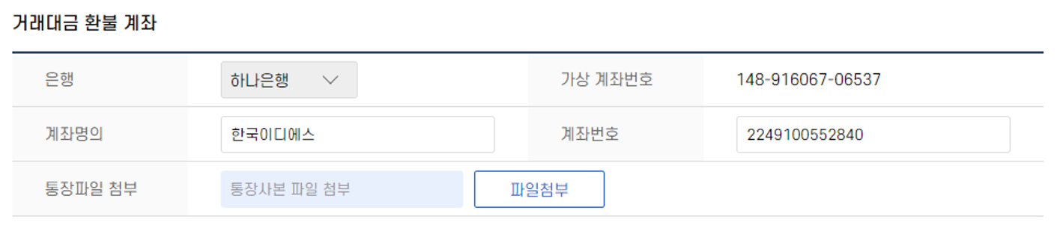
계좌이체 고도화
마이페이지 > 회사정보관리_기본 결제수단 메뉴 추가(Default)
[AS-IS 동일 하나은행 e-wallet 일 시 노출 화면]
1
2
3
E-wallet 고객 : AS-IS 동일 노출
“결제방식 변경” 영역 변경
[기본결제수단 – 계좌이체 일 시 노출 화면]
기본 결제 수단
하나은행 e-wallet | 계좌이체
계좌이체 환불계좌 정보
계좌 변경
은행 |  | 가상 계좌번호
계좌명의 |  | 계좌번호
통장파일 첨부
기업은행 ▼
31-1544-454564
김하임
45-9999-999999
통장사본 파일첨부
파일첨부

